Slide 1
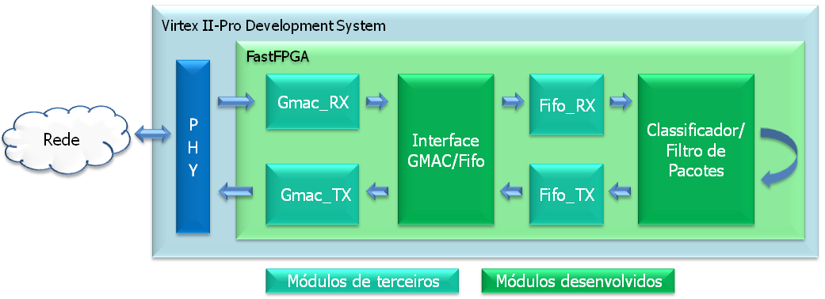
Título do trabalho
Nomes dos Autores e Orientador/Co-orientador separados por vírgula
Nome da Instituição de origem
Introdução e Justificativa
Os títulos dessa seção e seções seguintes são apenas uma sugestão. Esse exemplo de pôster usa um formato de duas colunas, mas isso pode ser alterado pelos autores. O tamanho da fonte fica a critério do autor. Procure ocupar todo o espaço destinado entre o cabeçalho e rodapé do pôster (evite deixar espaços excessivos em branco). A introdução deverá apresentar o tema e a geral do trabalho. A justificativa deverá demonstrar o que motivou a realização do trabalho e a sua relevância.
Resultados Parciais/Finais
Descreva e/ou represente os resultados parciais/finais. Nos resultados parciais/finais, deverá constar o que é possível afirmar acerca do trabalho realizado e das experiências vivenciadas.
Encoraja-se o uso de figuras e esquemas para uma melhor visualização.
Objetivo
Descreva ou represente o(s) objetivo(s) deste trabalho. O(s) objetivo(s) deverá(ão) contemplar qual(is) a(s) finalidade(s) e o(s) propósito(s) do trabalho.
Metodologia
Descreva ou represente a metodologia seguida durante o desenvolvimento deste trabalho. A metodologia deverá explicar como foi desenvolvido o trabalho, qual a forma utilizada para sua execução.
Conclusões/Considerações Finais
Descreva e/ou represente as conclusões e/ou considerações finais. Nas conclusões/considerações finais, devem ser elencados os benefícios do trabalho e a sua importância.
.
Figura 1: Figura exemplo
Apoio:

